Slide 1


Yet Another tweets Analyzer

Slide 2
Sommaire
Todo :
jb presentation du projet
Adrien Front
Jb API twitter
Steven Symfony
Issam formulaire
Samuel Mongo DB
Conclusion : Bilan.
Difficultés rencontrées.

Slide 3
Sommaire
Présentation du projet « YATA »
Démo technique
Développement
FRONT-END
BACK-END
BDD
Bilan / Conclusion

Slide 4

Projet « YATA »
Yet Another Tweets Analyzer
Récupération des Tweets suivant:
Des mots clés
Un pays
Une langue
Stockage
Traitement

Slide 5
Projet « YATA »
Ce que permet l’analyse de Tweets.
Créer une liste d’utilisateurs sensibles à la marque.
Identification des plus actifs (nombre de followers, retweets, …).
Envoi de promotions/publicités ciblées.
Analyse du ressenti lors d’une campagne publicitaire
Nombre de retweets, contenu positif/négatif des tweets, …

Slide 6

Développement
FRONT
Interface web en « Bootstrap »
Visuel intuitif
Formulaire
Lancer une analyse

Slide 7

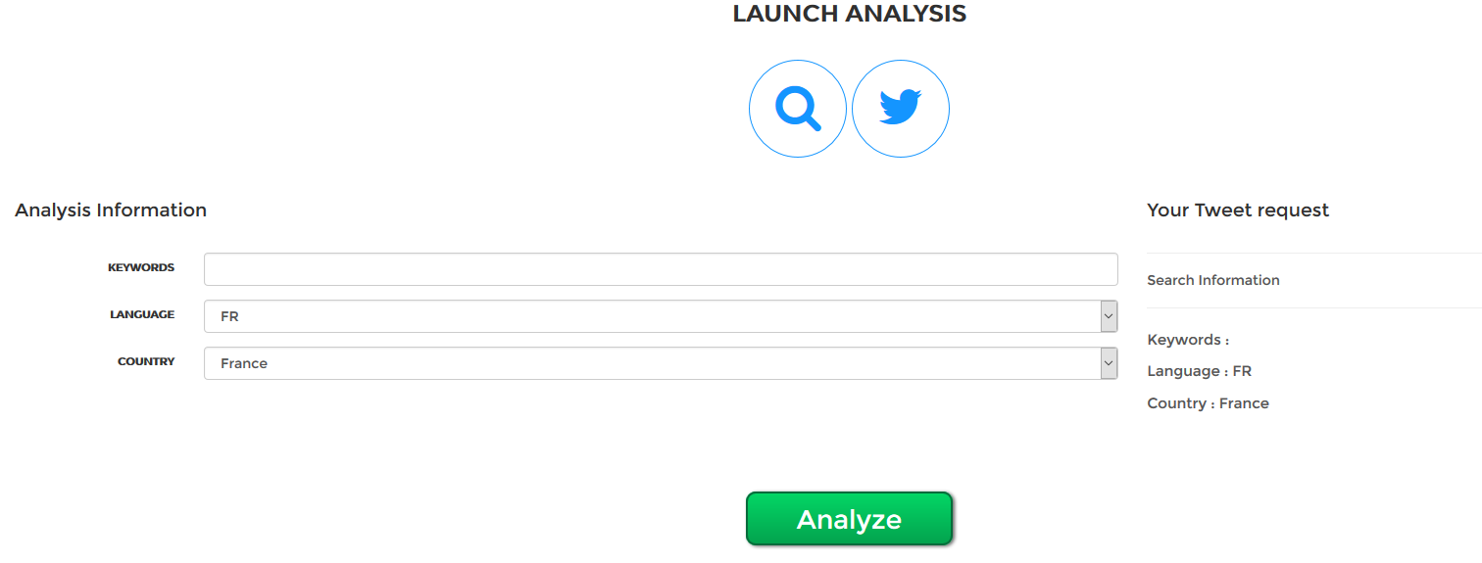
Développement
FRONT
Lancer une analyse

Slide 8

Développement
FRONT
Visuel du résultat

Slide 9
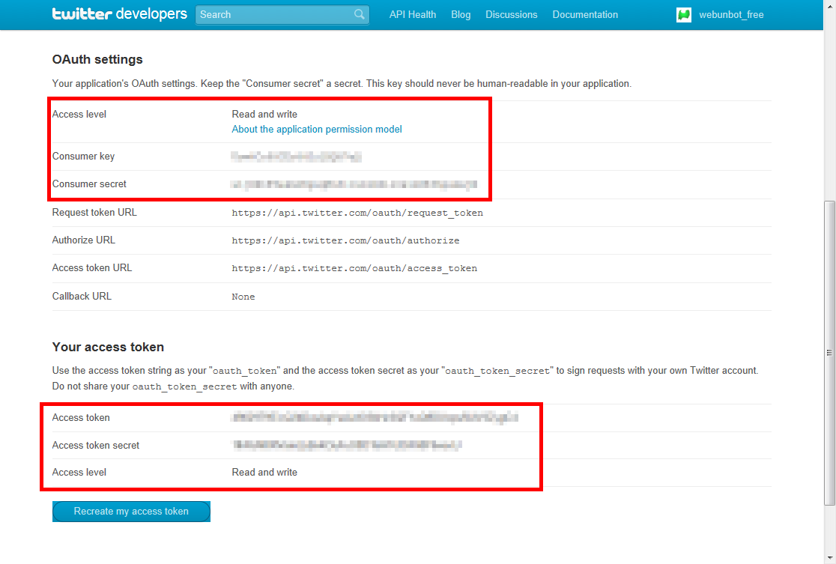
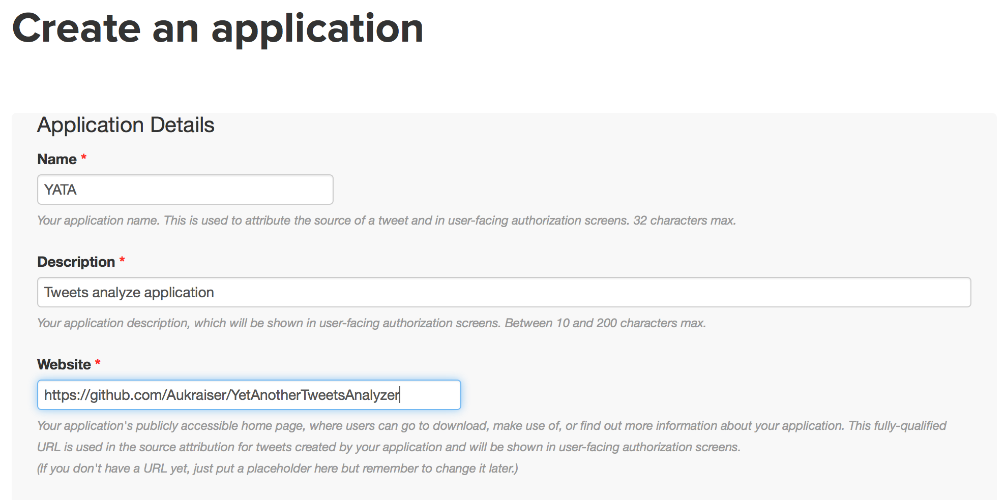
Développement
API Twitter
Enregistrement de l’application
auprès de Twitter.
Attribution de : Consumer key, Consumer secret, Access token, Access token secret.

Slide 10

Développement
API Twitter
L’API Twitter nous propose différentes fonctionnalités.
User timeline: https://api.twitter.com/1.1/statuses/user_timeline.json
Tweets d’un utilisateur précis.
Mentions: https://api.twitter.com/1.1/statuses/mentions_timeline.json
Tweets mentionnant un utilisateur précis.
Home timeline: https://api.twitter.com/1.1/statuses/home_timeline.json
Tweets provenant des utilisateurs suivis.
Twitter search: https://api.twitter.com/1.1/search/tweets.json
Tweets provenant d’une recherche précises (mot-clés, hashtags, etc)
API REST: Récupération de données « historiques ».
API STREAM: Suivi temps réel des données.

